Slide 1


CHÀO MỪNG CÁC CON ĐẾN VỚI TIẾT HỌC TRỰC TUYẾN

Slide 2
ÔN BÀI CŨ

Slide 3
Thứ sáu ngày15 tháng 9 năm 2021
Khoa học
Các chất dinh dưỡng có trong thức ăn.
Vai trò của chất bột đường

Slide 4

MỤC TIÊU
- Biết tên vai trò của những thức ăn có chất bột đường, biết nguồn gốc của những thức ăn có chất bột đường.
- Có kĩ năng sắp xếp các thức ăn hàng ngày vào nhóm thức ăn có nguồn gốc động vật hoặc nhóm thức ăn có nguồn gốc thực vật.
- Có kĩ năng phân loại thức ăn dựa vào những chất dinh dưỡng có nhiều trong thức ăn đó.

Slide 5
MỤC TIÊU
- Biết tên vai trò của những thức ăn có chất bột đường, biết nguồn gốc của những thức ăn có chất bột đường.
- Biết sắp xếp các thức ăn hàng ngày vào nhóm thức ăn có nguồn gốc động vật hoặc nhóm thức ăn có nguồn gốc thực vật.
- Biết phân loại thức ăn dựa vào những chất dinh dưỡng có nhiều trong thức ăn đó.

Slide 6
Hoạt động 1:
Phân loại thức ăn

Slide 7
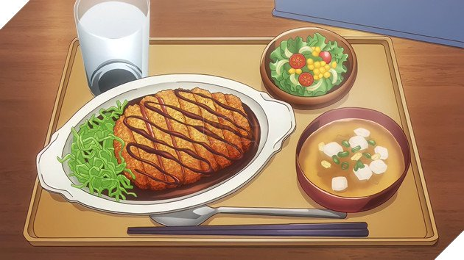
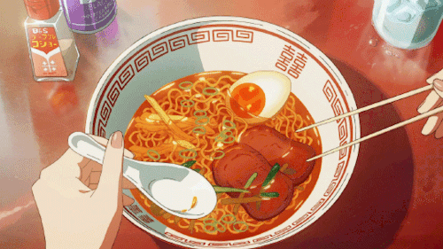
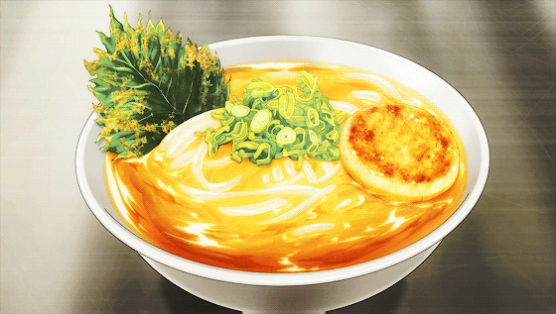
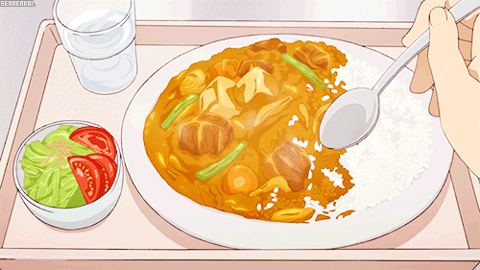

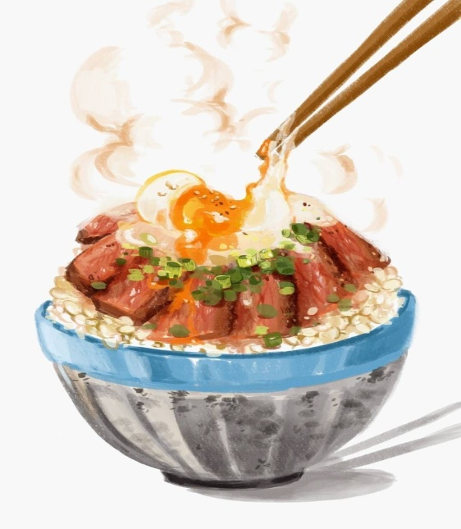
Kể tên các thức ăn, đồ uống con thường dùng vào các bữa : sáng, trưa, tối.

Slide 8

Trò chơi
Thử tài
hiểu biết

Slide 9
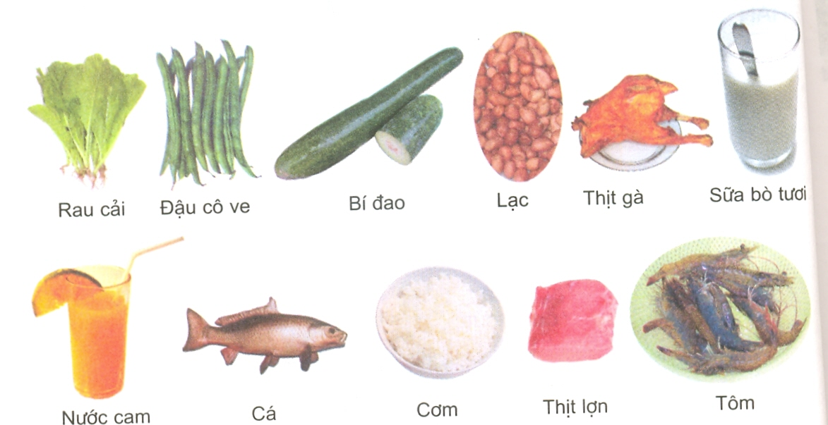

Slide 10
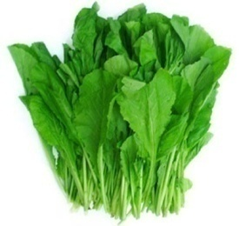

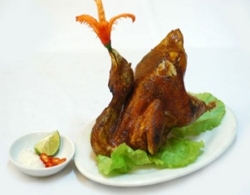

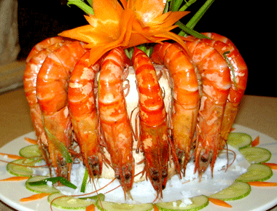
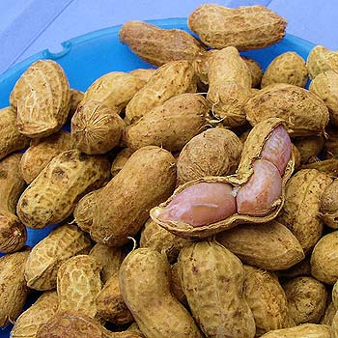
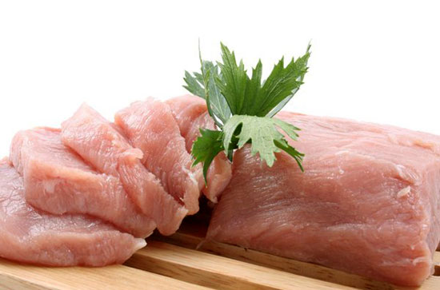

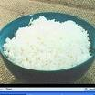
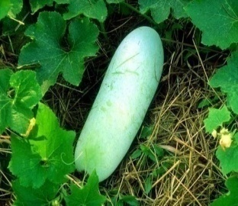

Thức ăn, đồ uống có nguồn gốc động vật
Thức ăn, đồ uống có nguồn gốc thực vật

Slide 11




Người ta còn phân loại thức ăn theo cách nào?
/10 SGK
Có hai cách phân loại thức ăn:
- Dựa vào nguồn gốc thức ăn (động vật hay thực vật).
Dựa vào các chất dinh dưỡng có trong thức ăn. Chia thức ăn thành 4 nhóm:
+ Nhóm thức ăn chứa nhiều chất bột đường.
+ Nhóm thức ăn chứa nhiều chất đạm.
+ Nhóm thức ăn chứa nhiều chất chất béo.
+ Nhóm thức ăn chứa nhiều vi-ta-min và chất khoáng.
Ngoài ra trong nhiều loại thức ăn còn chứa chất xơ và nước.

Slide 12
Hoạt động 2:
Vai trò của chất bột đường

Slide 13
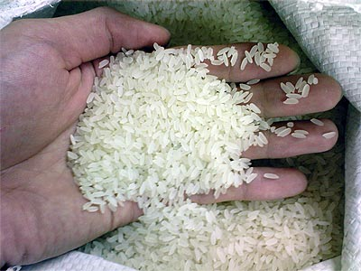
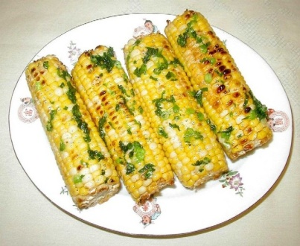
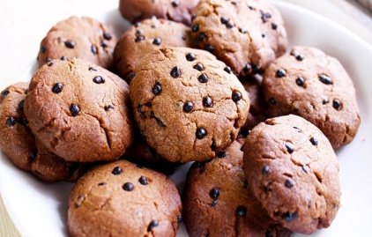
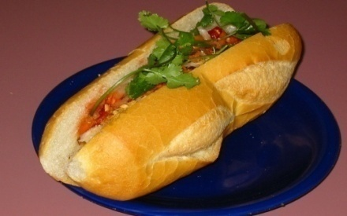
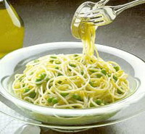
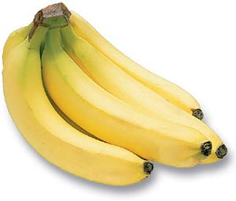
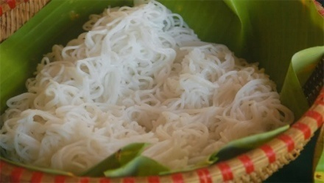
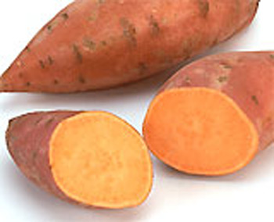
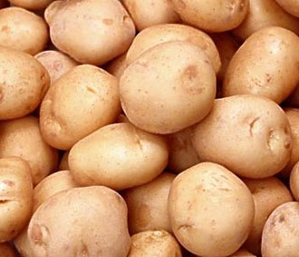
Gọi tên một số loại thức ăn chứa nhiều chất bột đường sau đây:
?
Gạo
?
Bắp (ngô)
?
Mì sợi
?
Bánh mì
?
Bánh quy
?
?
?
?
Chuối
Bún
Khoai lang
Khoai tây

Slide 14
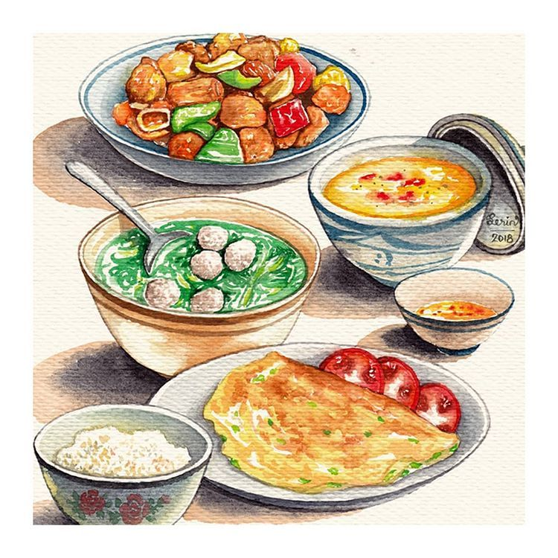
Chất bột đường cung cấp năng lượng cần thiết cho mọi hoạt động và duy trì nhiệt độ của cơ thể.

Slide 15

Trò chơi
Giải cứu đại dương
Notes:
BÀI GIẢNG ĐƯỢC THỰC HIỆN BỞI HUY DUẨN. GMAIL: huyduan2410@gmail.com - https://www.facebook.com/huyduan24/

Slide 16





GIẢI CỨU
ĐẠI DƯƠNG

Slide 17







Bắt đầu!
Dựa vào các chất dinh dưỡng trong thức ăn. Thức ăn được chia thành mấy nhóm ?
A. 3 nhóm
B. 4 nhóm
C. 5 nhóm
D. 6 nhóm
HẾT GIỜ

Slide 18



Bắt đầu!
Các thức ăn chứa nhiều chất đường bột là ?
A. Cá, rau cải
B. Trứng
C. Thịt gà
D. Gạo , khoai
HẾT GIỜ

Slide 19





Bắt đầu!
Cung cấp năng lượng cần thiết cho mọi hoạt động và duy trì nhiệt độ cơ thể. Là vai trò của chất nào ?
A. Chất đạm
B. Chất béo
C. Chất đường bột
D. Vitamin và khoáng chất
HẾT GIỜ

Slide 20
CHÚC CÁC CON CHĂM NGOAN HỌC GIỎI !

